Slide 1
Grunnkurs elektro

Slide 2
Oversikt
Innføring i strøm og slikt
Kretser
Breadboard
Arduino
Notes:
Jeg skal gå gjennom en del konsepter som kan være greit å ha en oversikt over når man skal koble litt sensorer og annen elektronikk sammen, for f.eks. å få lys i en LED-pære eller andre, litt mer spennende, ting.
Innføring i strøm og slikt -> gå gjennom ting som strøm, spenning og motstand, inkl. ohms lov og hvordan man kan regne seg frem til de forskjellige
Kretser -> Hva er en elektrisk krets, forskjellige typer kretser, hvordan man tegner en krets
Breadboard -> Hva er et breadboard? Hvordan bruker vi det?
Arduino -> Kort om komponentene vår Arduino Uno består av, input og output og slikt

Slide 3
Innføring i strøm og slikt
Elektrisitet
Spenning, strøm og motstand
Ohms lov

Slide 4
Innføring i strøm og slikt
Elektrisitet
Elektrisitet er fysiske fenomener knyttet til negativt eller positivt ladde partikler i ro eller i bevegelse (Wikipedia)
Volt (spenning)
Ampere
6.241*10¹⁸ elektroner per sekund
Amperesekunder
Watt
(Kilo)Watt-timer
Ohm
Notes:
Volt -> Potensialet en elektrisk ladning / forsyning har til å skape energi i et elektrisk felt. F.eks. 9 voltsbatteri, 220V i veggen. Disse verdiene blir oppgitt med et negativt ladet punkt / jording som referanse. Altså forskjellen i spenning mellom to punkter.
Ampere -> Mengden strøm i et visst punkt i en elektrisk krets. Definert som 6.241*10¹⁸ elektroner per sekund.
Watt -> Energi (volt * ampere)
Ohm -> et stoffs evne til å motstå strøm

Slide 5
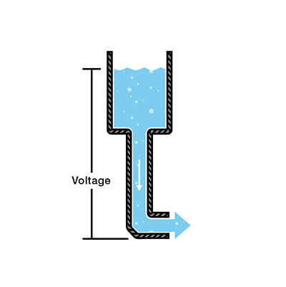
Innføring i strøm og slikt
Vann = ladning
Trykk = Volt
Vannstrøm = elektrisk strøm
Notes:
Som et batteri. Jo mer vann, jo høyere trykk i slangen i bunnen, tilsvarende høyere spenning, og jo høyere trykk, jo mer vann kommer ut av slangen, tilsvarende strøm (ampere)

Slide 6
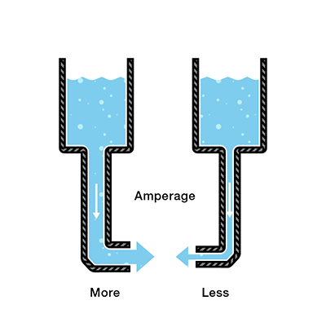
Innføring i strøm og slikt
Notes:
Samme mengde vann gir samme trykk i slangen nederst, altså spenning, men med en større åpning, kommer mer strøm ut av tanken til venstre.

Slide 7
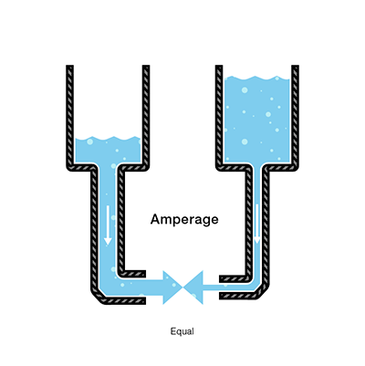
Innføring i strøm og slikt
Notes:
For å da få lik mengde strøm ut av disse to tankene, må vi ha mer vann, altså høyere trykk i tanken med smalere slange.

Slide 8
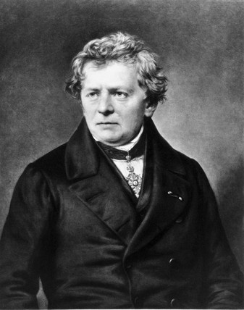
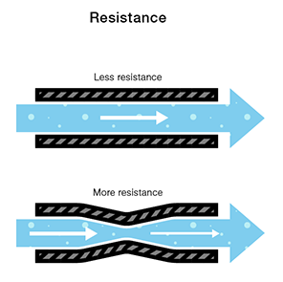
Innføring i strøm og slikt
Ohms lov
Lavere motstand
Høyere motstand
Georg Ohm (16.03.1789 – 06.07.1854
Notes:
Jo smalere slange, jo høyere motstand, jo mindre vann kommer gjennom. Høyer trykk, dvs. spenning, motvirker.
Georg Ohm var en tysk matematiker og fysiker som definerte det som ble kjent som Ohms lov (TEGNE!) = V = I * R ➔ I = V/R ➔ R = V/I. 1V = 1A * 1Ω
Altså Volt = Ampere * Ohm spenning = strøm * motstand

Slide 9
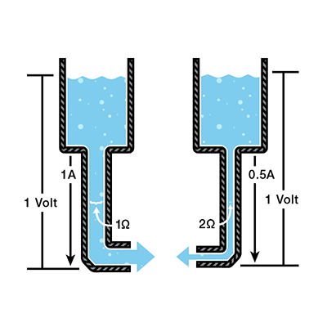
Innføring i strøm og slikt
Notes:
Oversatt til vanntankanalogien vår. TEGNE: 1V * xA * 2Ω ➔ xA = 1V / 2Ω

Slide 10
Innføring i strøm og slikt
Eksempel: LED-pære
Notes:
Få en LED til å lyse ved å koble den til en Arduino. Bare vise ligningen. Spenning = Motstand * Strøm ➔ Motstand = Spenning / Strøm ➔ 5V / 0.018A = 277,8Ω. Må altså bruke 1k Ω, ev, 2x 220Ω seriekoblet. Bytte til 3V-utgang, 166,7Ω

Slide 11
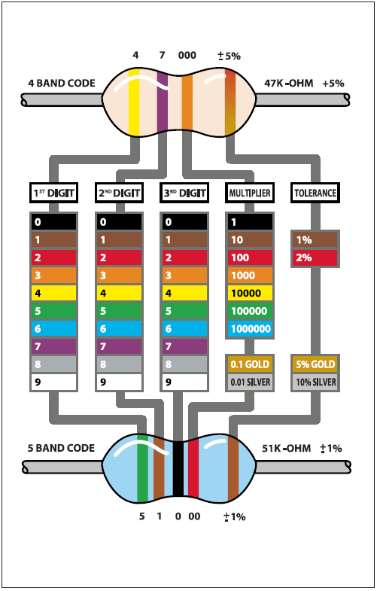
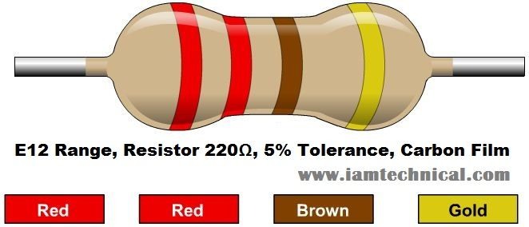
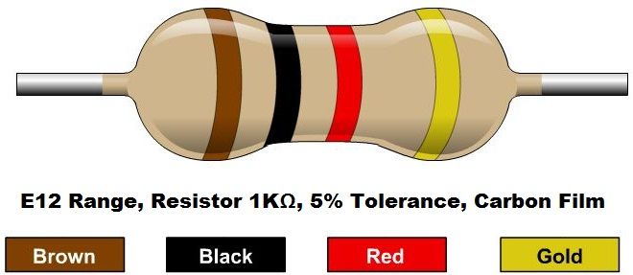
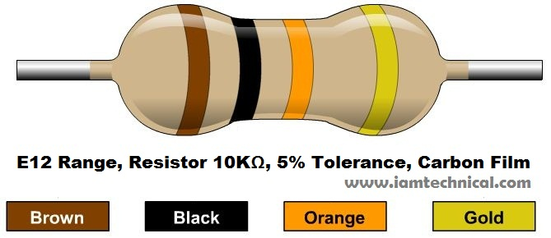
Innføring i strøm og slikt
Resistorverdier - http://www.ladyada.net/images/metertutorial/rescolorcode.jpg

Slide 12
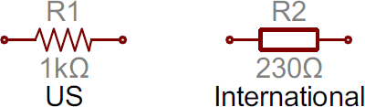
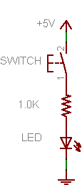
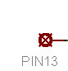


Innføring i strøm og slikt
Elektriske skjemas
Resistor
Bryter
Strøm og jord
LED
Arduino-pin
Notes:
Tegne kobling til LED Strøm -> resistor -> LED -> jord / minus. I vårt tilfelle, vil typisk strøm være 5V på Arduino-en og jord GND, men det kan også være pluss og minus på et batteri

Slide 13
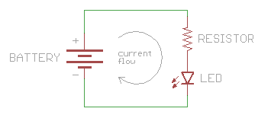
Kretser
Lukket krets – slik skal det være
Notes:
For at vi skal kunne benytte oss av strøm, trenger den et sted å gå. Ta vanntanken, for eksempel. Hvis ikke vannet har noe sted å renne, beveger det seg ikke. Slik er det også med strøm. For at spenningen i plusspunktet i et batteri skal kunne gå noe sted, må det kobles til minuspunktet.

Slide 14
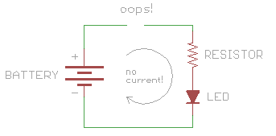
Kretser
Åpen krets – hva skjer?
Notes:
Ingenting skjer. Strømmen går ikke noe sted. Men den potensielle spenningen vil være lik i alt som er koblet til pluss.

Slide 15
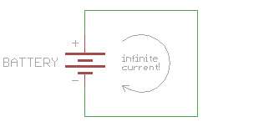
Kretser
Kortslutning – hva skjer?
Notes:
Ingen motstand, strømforsyningen forsøker å levere uendelig med strøm, ting kan svis osv.

Slide 16
Kretser
Parallellkobling vs seriekobling
Notes:
Tegne serie- og parallellkobling.
Serie – samme strøm over hele kretsen, parallell – samme spenning
Ta med resistor og LED
Quiz, bytte plass på resistor og LED

Slide 17
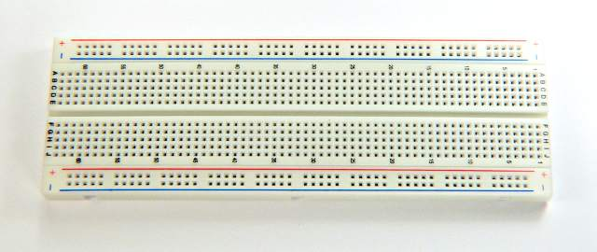
Breadboard
Notes:
Vise og tegne

Slide 18
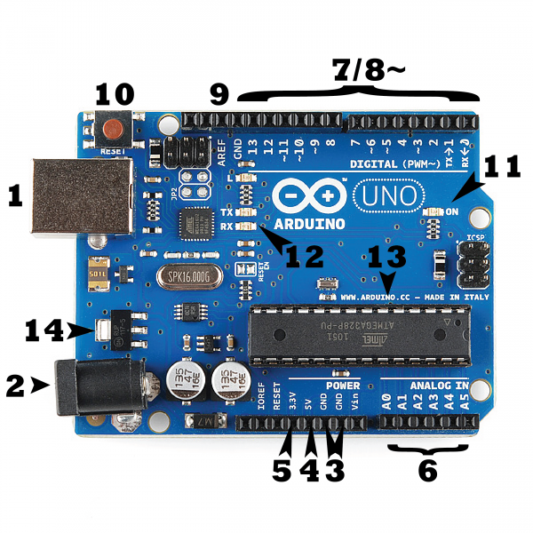
Arduino
Notes:
USB
Strøminngang for adapter/batteri
Jord / minus
+ 5. 3,3 og 5V utgang
Analog input
Digital input/output
De med ~ -> PWM, for vårt bruk, kan simulere analog output
Analog reference –> vetsje
Reset button -> kan f.eks. starte kode på nytt
Power LED indikator
TX/RX -> transfer and receive-indikatorer
Integrated Circuit -> systembrikken/CPU-en
Spenningsregulator / overspenningsvern. Takler opp til 20 Volt.

